Slide 1
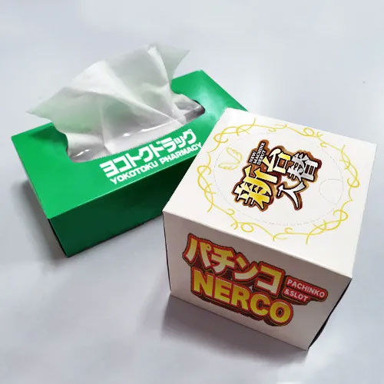
【提案書】
オリジナルボックスティッシュ
特徴
全面にフルカラーでのオリジナルプリント可能なボックスティッシュです。インパクトのあるデザインでしたらイベント等で配布する際、ディスプレイ用にもおすすめです。
商品写
納期
納期スペース
仕様
サイズ：キューブ型/W100×H100×D100㎜ レギュラー/W240×H65×D115㎜
備考：印刷：オフセット印刷
お見積
お見積りスペース

